Slide 1




Seddik GHOUMARI seddik.ghoumari@gmail.com
Certification
Bloc de compétence
Projet
CDSD - Concepteur développeur en science des données
BLOC 2 - Analyse exploratoire, descriptive et inférentielle de données
TINDER
Candidat
Github
https://github.com/sg1961/CertifCDSD/tree/main/Bloc2/Projet_Tinder

Slide 2

Problématique & Projet
Problématique :
Tinder connaît une diminution du nombre de « match »
Tinder essaie de trouver un moyen de comprendre ce qui motive les gens à s’intéresser les uns aux autres
Projet :
Utilisez l'ensemble de données collectées pour comprendre ce qui pousse les gens à s'intéresser les uns aux autres et à avoir un deuxième rendez-vous ensemble

Slide 3
Sommaire
Collecte et structure des données
Restitutions des analyses
Concernant les participants
Concernant les « match »
Pour allez plus loin

Slide 4
Collecte et structure des données
Les données ont été recueillies lors d'événements de speed dating de 2002 à 2004.
A chaque événement, une rencontre de 4 minutes a lieu entres 2 participants de sexes opposés.
À la fin de la rencontre, chaque participant mentionne s'il souhaite revoir son partenaire.
Chaque participant évalue son partenaire sur 6 critères : attr, sinc, int, fun, amb
D’autres données sont recueillies à différents moments du processus : critèreX_Y
attr Attractif
sinc Sincère
intel Intelligent
fun Amusement
amb Ambitieux
shar Intérêts communs
1 Ce que vous recherchez dans le sexe opposé
2 Ce que je pense qu’ils recherchent pour un rendez-vous
3 Comment je pense être perçu
4 Ce qu’ils recherchent dans le sexe opposé
5 Comment je pense qu’ils me perçoivent
7 Importance de l’attribut dans la décision
_1 avant l’événement
_s à mi-chemin
_2 le lendemain
_3 3 à 4 semaines après
_o Notation du partenaire
Critère
Angle de point de vue
Etape de collecte
Des données démographiques sont également collectées sur chacun des participants (genre, âge, race, étude, revenu)

Slide 5
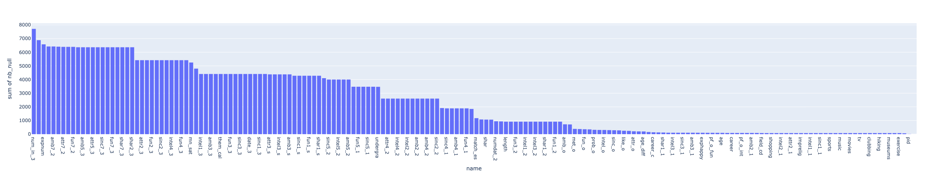
Collecte et structure des données
Les valeurs manquantes
195 colonnes et 8378 lignes
La quasi-totalité des colonnes présente des valeurs manquantes :
Difficile d’adopter une stratégie globale concernant les valeurs manquantes au risque de dégrader fortement les données
Moins d’informations collectées aux étapes avancées _3 (après 3 à 4 semaines), _2 (le lendemain)
Une stratégie spécifique des valeurs manquantes pour chaque famille de restitution serait plus appropriée

Slide 6
Restitutions des analyses
Concernant les participants :
      Ages, races des hommes et femmes, pourquoi viennent-ils ?
Quels sont les attributs les moins désirables chez un partenaire masculin vs féminin ?
Concernant les « matchs » :
Les intérêts partagés sont-ils plus importants qu’une origine raciale partagée ?
Les gens peuvent-ils prédire avec précision leur propre valeur perçue sur le marché des rencontres ?
Pour obtenir un 2ème rendez-vous, vaut-il mieux être le 1er speed date de la soirée ou le dernier ?

Slide 7
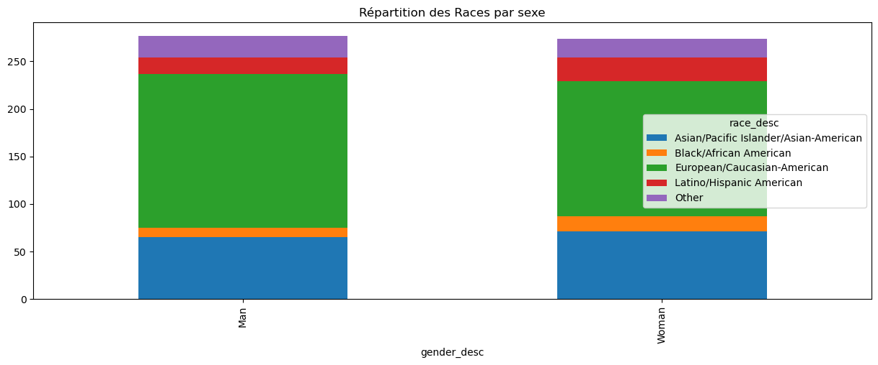
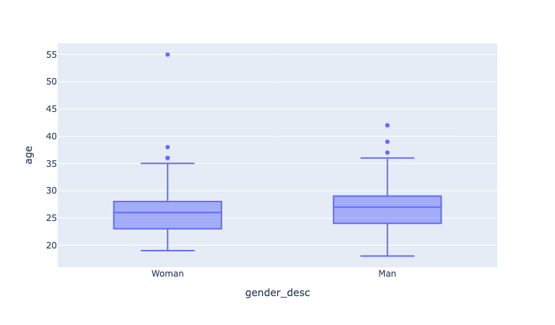
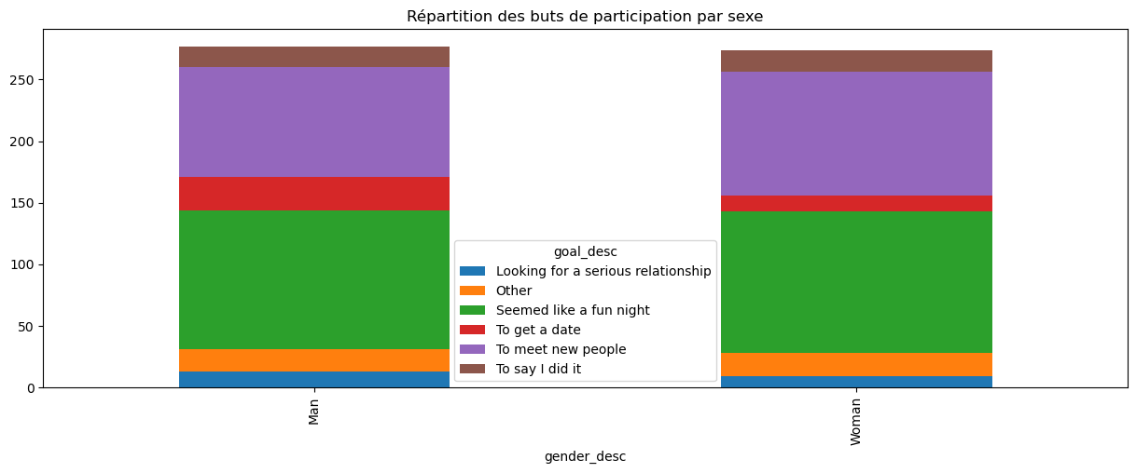
Restitutions des analyses (participants)
Ages, races, buts de participation
Les distributions des participants selon ces critères sont similaires pour les 2 sexes
Pas de risque de biais dans des restitutions exploitant ces axes de d’analyses

Slide 8
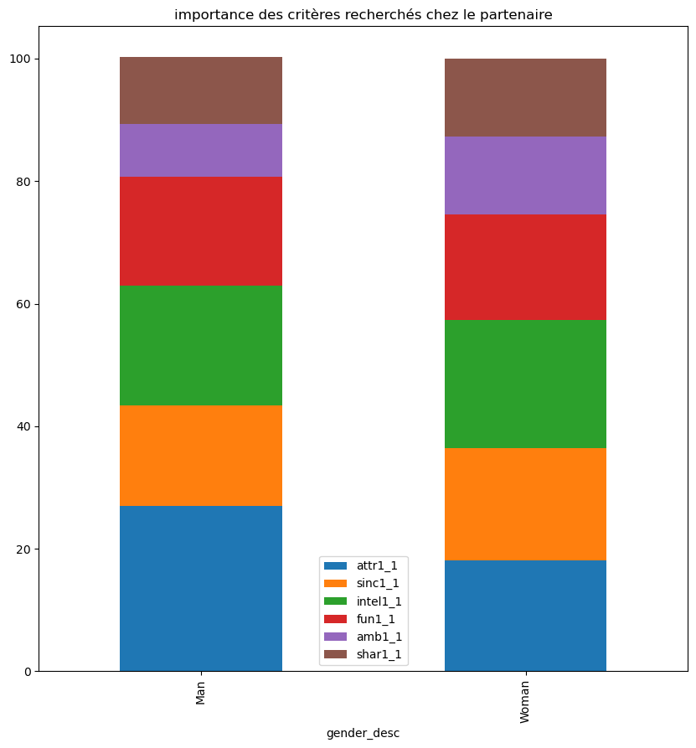
Restitutions des analyses (participants)
Quels sont les attributs les moins désirables chez un partenaire masculin ?
Est-ce différent pour les partenaires féminines ?
Les attributs les moins désirables chez un partenaire masculin ou féminin sont :
Les intérêts communs
L’ambition
Ces attributs sont relativement moins recherchés chez le partenaire masculin

Slide 9
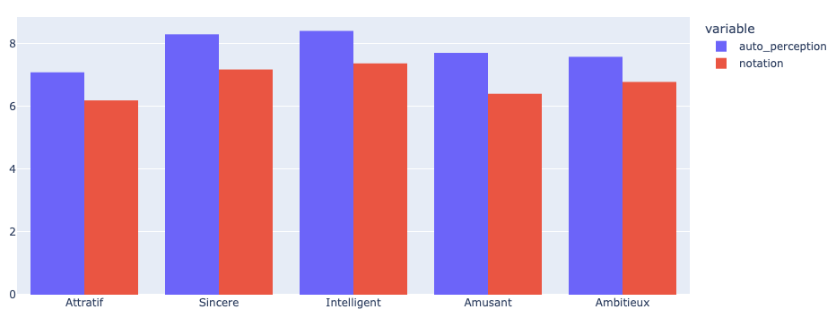
Restitutions des analyses (matchs)
Les gens peuvent-ils prédire avec précision leur propre valeur perçue sur le marché des rencontres ?
La valeur propre prédite par les participants est en moyenne en dessus de la valeur moyenne perçue sur le marché des rencontres (estimée suite aux notation des partenaires post rdv)
Et ceci pour tous les attributs

Slide 10
Restitutions des analyses (matchs)
Les intérêts partagés sont-ils plus importants qu’une origine raciale partagée ?
«matchs » entre participants globalement 1380 / 8378 rdv 16,5%
«matchs» entre participants de même « race » 566 / 3316 rdv 17,1% Impact non significatif (+0.6%)
«matchs» entre participants avec critères similaires 286 / 1486 rdv 19,2% Impact sensible (+2.7%)

Slide 11
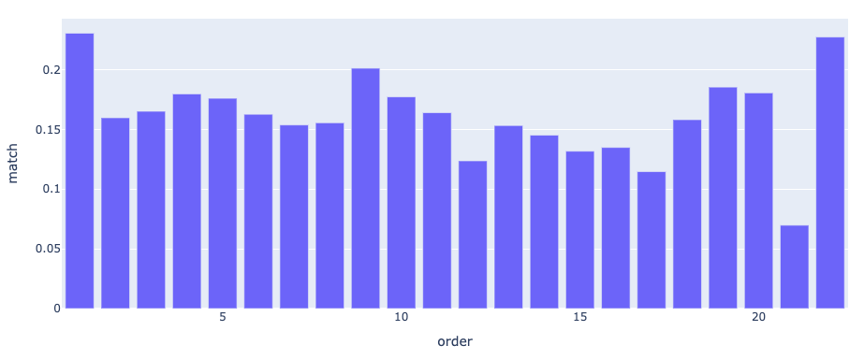
Restitutions des analyses (matchs)
Pour obtenir un 2ème rendez-vous, vaut-il mieux être le 1er speed date de la soirée ou le dernier ?
Ratio moyen de match
0.165
L’ordre des « speed date » dans la soirée ne semble pas être un facteur déterminant pour obtenir un 2eme rdv.
Néanmoins les 1er et derniers rounds semblent produire en moyenne plus de « match » que les autres

Slide 12
Pour allez plus loin
La documentation du « dataset » n’est pas suffisante pas pour produire des restitutions fiables.
L’état de la documentation, nécessiterait un complément d’étude en relation avec les « métiers » pour :
Donner plus de sens et de relief à certaines données
Relativiser la fiabilité des certaines informations
Etablir les bonnes stratégies pour traiter les données manquantes

Slide 13
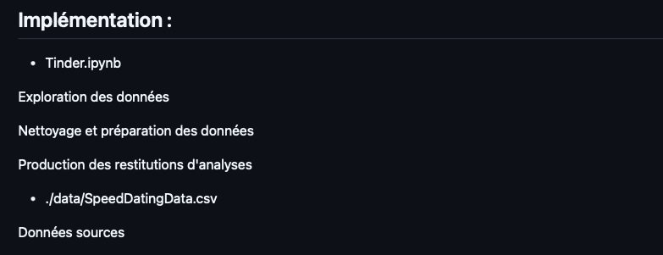
Annexe : Implémentation
Github
https://github.com/sg1961/CertifCDSD/tree/main/Bloc2/Projet_Tinder

Slide 14

Questions ?

